Slide 1
География Земли в таблицах, графиках и диаграммах.

Slide 2
Определение
Диаграмма – (от греч. diagramma — изображение, рисунок, чертеж), -графическое изображение, наглядно показывающее соотношение каких-либо величинэто условное изображение числовых величин или их соотношений графическим способом.
Примером диаграммы, ее частным случаем является всем известный график функции

Slide 3
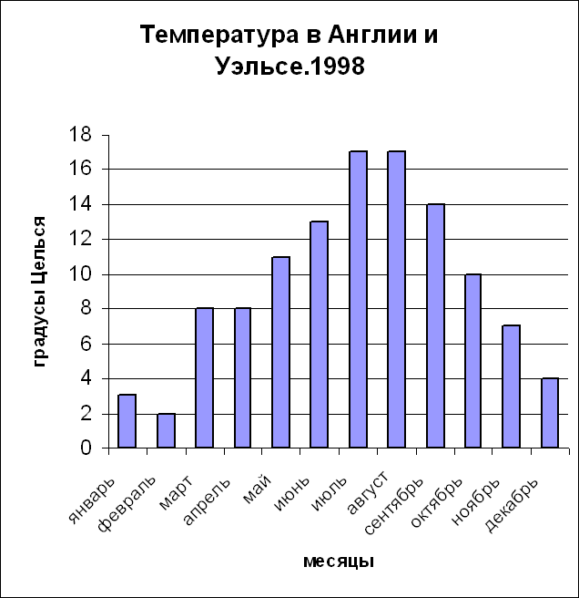
Гистограммы (столбчатые диаграммы)
Каждая величина представляется прямоугольным столбиком с высотой, пропорциональной ее значению
Для сравнения нескольких величин в нескольких точках.

Slide 4
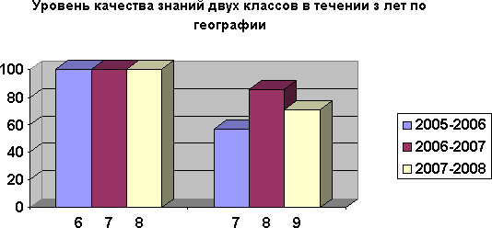
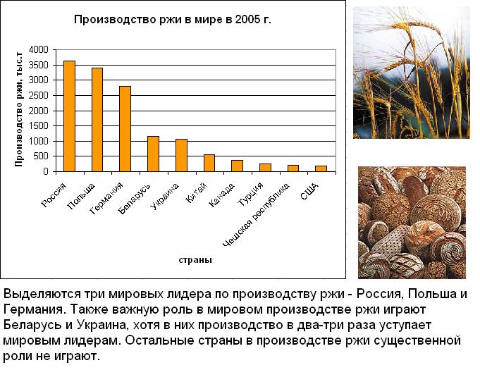

Slide 5
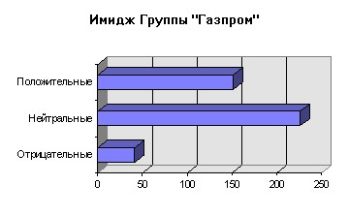
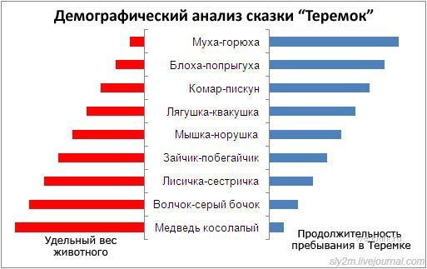
Линейчатые диаграммы

Slide 6
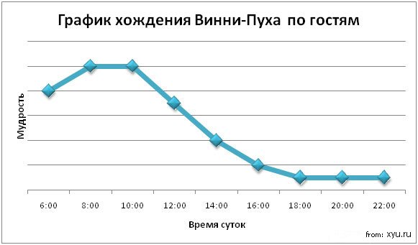
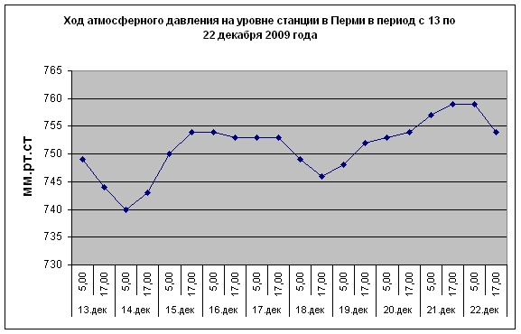
Графики.

Slide 7
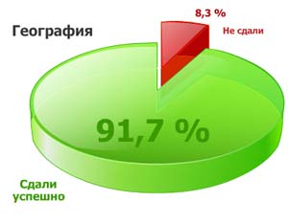
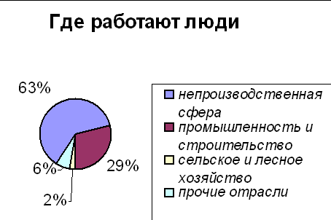
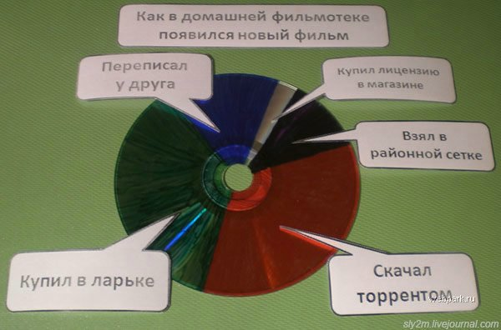
Круговые диаграммы

Slide 8
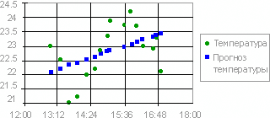
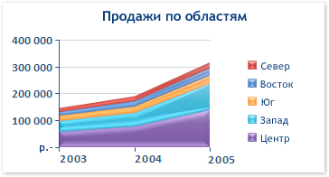
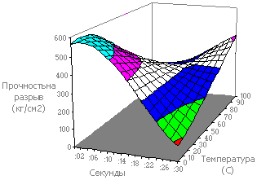
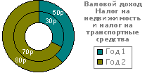
ДРУГИЕ ТИПЫ ДИАГРАММ
Точечная диаграмма
Диаграмма с областями
Кольцевая диаграмма
Поверхностная диаграмма

Slide 9
Рабочие данные
Из каждых 100% сухого воздуха Азот-78% Кислород и другие газы- 20,95% Аргон-0,95% Углекислый газ-0,03

Slide 10
Круговые диаграммы
Алгоритм работы по построению круговой диаграммы
« Состав воздуха »
1. Возьми лист формата А4 вертикально.
2. В верхней части листа напиши чертежным шрифтом название работы.
3. Возьми циркуль и, найдя центр листа, не считая заголовка, проведи круг радиусом 9 см.
4. В таблице статистического материала найди долю ( %) каждого газа и выпиши эту цифру в тетрадь (не забудь о единицах, в которых даны цифры).
5. Спиши в тетрадь формулу определения доли с доски:
6. Подставь свои данные в формулу и сделай расчеты, используя калькулятор, запиши полученный ответ (с точностью до десятых долей процента).
7. Чтобы начертить нужный сектор, пересчитай проценты в градусы. Для этого:
а) вспомни, что окружность — это 360°, или 100%;
б) высчитай, сколько градусов составляет один процент;
в) умножь полученный результат на то количество процентов, которое у тебя получилось в пункте 6 алгоритма.
8. Проведи внутри окружности линию от центра на 12 часов — это начало отсчета,
то есть 0°.
9. С помощью транспортира отложи по ходу часовой стрелки (вправо) полученное вколичество градусов (это и будет доля).
10. Обведи круг черным фломастером и закрась полученный сектор.
11. В правом верхнем углу подпиши, чему равен 1 градус в %.
12. Не забудь в правом нижнем углу на обратной стороне подписать работу.

Slide 11
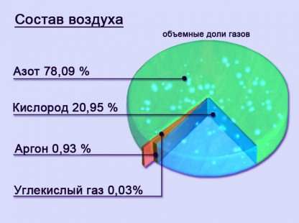
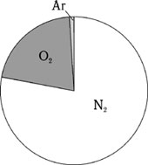
1.Составьте круговую диаграмму по следующим данным.
Из каждых 100% сухого воздуха Азот-78% Кислород и другие газы- 20,95% Аргон-0,95% Углекислый газ-0,03%

Slide 12
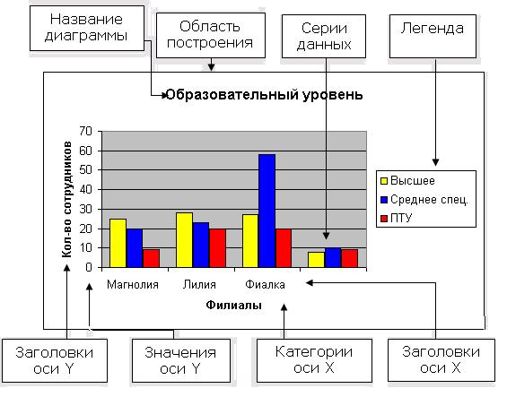

Slide 13
Этапы построения диаграмм
Алгоритм
1.Начертить прямой угол
2. Подобрать удобную цену деления
3. На горизонтальной стороне (ось Х) ,отметить название – газов, 1 см – один газ
На вертикальной стороне (ось Y) долю (%)
1 см -10%
4. От выбранных точек построить вертикальные отрезки(столбцы) высота которых равна соответствующей величине

Slide 14
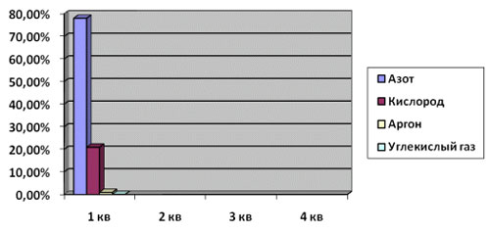
2.Составьте гистограмму(столбчатую) диаграмму по следующим данным.
Начертить прямой угол
Из каждых 100 % сухого воздуха Азот-78% Кислород и другие газы- 20,95% Аргон-0,95% Углекислый газ-0,03%
Подобрать удобную цену деления
На горизонтальной стороне (ось Х)
отметить название – газов, 1 см – один газ
На вертикальной стороне (ось Y)
долю (%) -1 см -10%
От выбранных точек построить вертикальные отрезки(столбцы) высота которых равна соответствующей величине

Slide 15
Работа в группах
Построение таблицы
Выбор единицы измерения
Построение столбчатой диаграммы
Построение круговой диаграммы
Представление и защита работ
Представление и защита работ

Slide 16
Домашнее задание.
Выбрать по одному заданию на построение столбчатой и круговой диаграмм
*По алгоритму Приложения 5 построить график (столбчатую диаграмму), профиль отрезка А-В, по желанию на отдельную оценку

